Slide 1
Face Recognition
Aufgabe:
Sobald Nachricht in App geschickt wird, soll auf dem Kamerabild nach dem Gesicht des Empfängers der Nachricht gesucht werden
Falls diese erkannt wird, soll die Nachricht mithilfe von Text To Speech auf den Lautsprecher ausgegeben werden
Vorgang soll beendet werden sobald Nachricht ausgegeben

Slide 2



Face Recognition
Face Recognition
Python Package
Skriptsprache
Gut geeignet für funktionale Programmierung
Basiert auf DLib
99,83% Genauigkeit
Einfache Implementierung in Python Skripte
Programmbibliothek mit Algorithmen für die Bildverarbietung
Programmbibliothek für Handhabung von Vektoren/Arrays

Slide 3
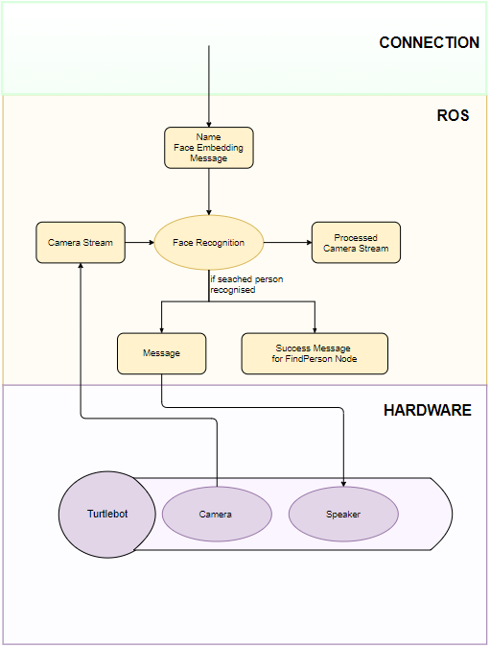
Face Recognition

Slide 4
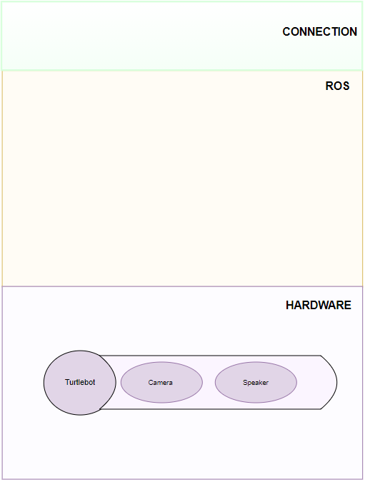
Face Recognition

Slide 5
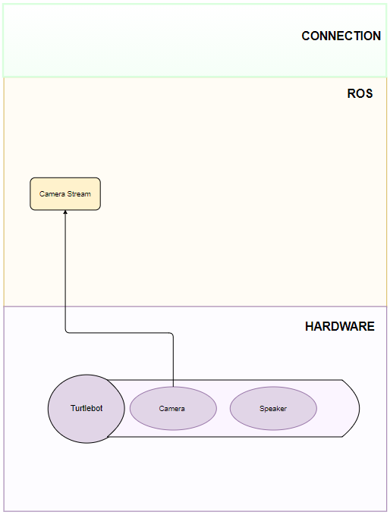
Face Recognition

Slide 6
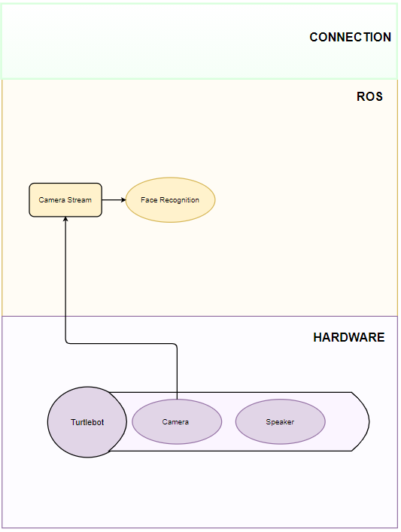
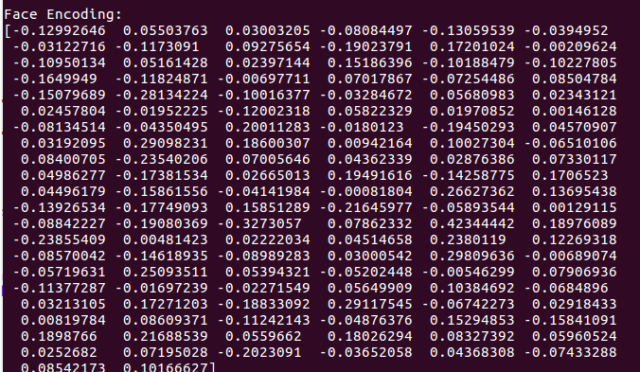
Face Recognition

Slide 7
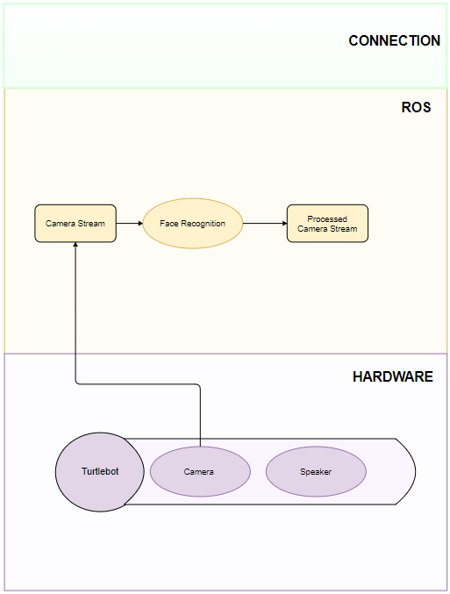
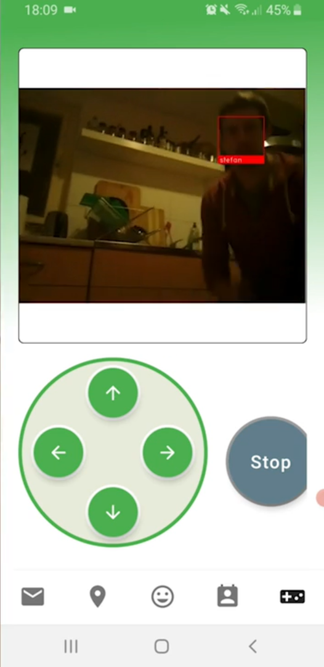

Slide 8
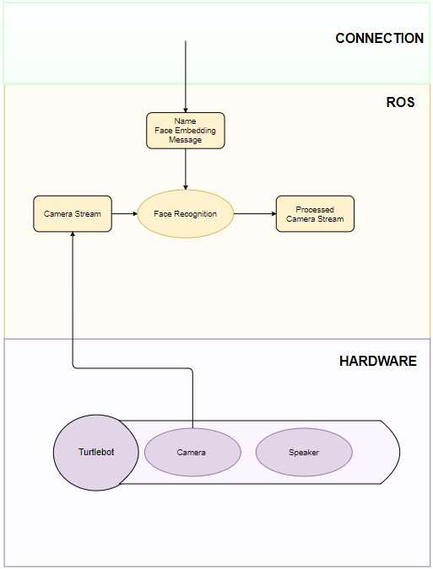

Face Recognition

Slide 9
Face Recognition

Slide 10
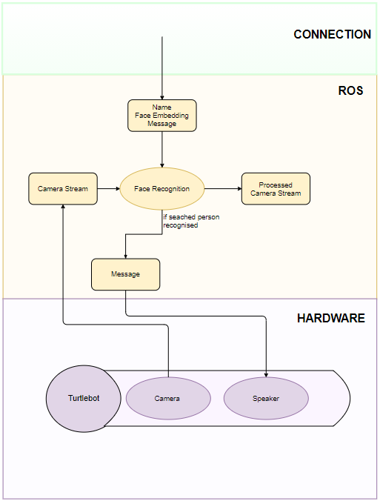
Face Recognition

Slide 11
Face Recognition

